Slide 1
4주차
운영체제 과제
20234014 컴퓨터 공학과 이은정

Slide 2
4-1주차
유한 버퍼로 멀티
스레드 프로그램 변환

Slide 3
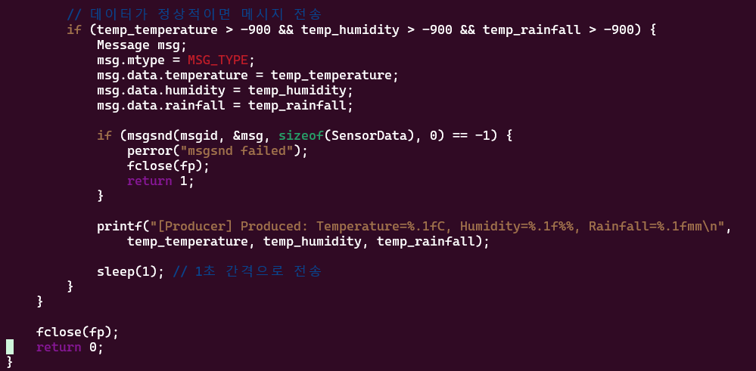
기존 프로그램
기상청 API 를 통해
rainfall.txt에
데이터 다운로드
데이터 파싱 후,
데이터 구조체에
저장
포트를 열고,
메시지 큐에 데이터
저장, 전송

Slide 4
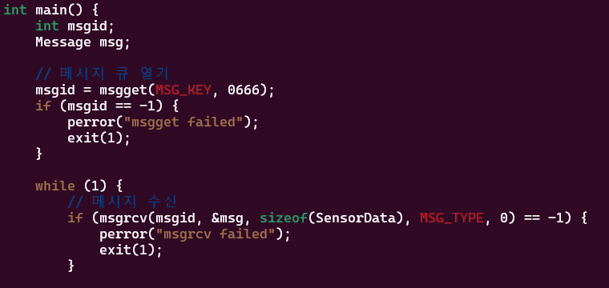
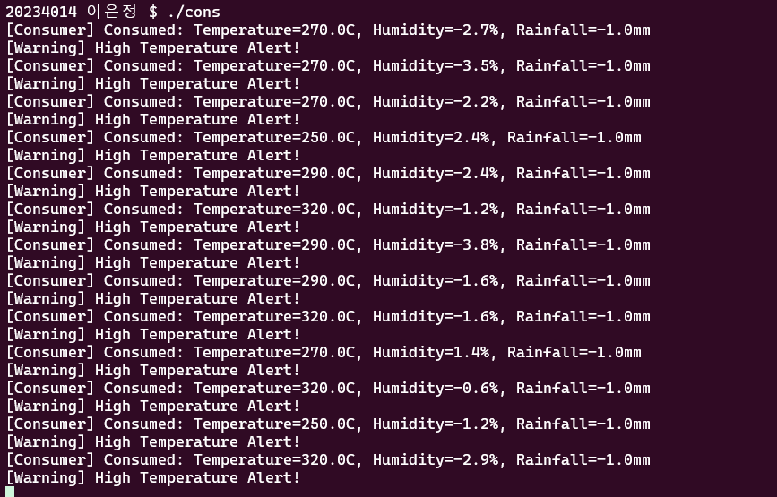
기존 프로그램
Consumer.c에서
데이터 송신 후,
일정 기준에 따라
메시지 출력

Slide 5
멀티 스레드 vs 메시지 큐
 | 메시지 큐 | 멀티 스레드
IPC | 커널 메시지 큐 사용 (msgsnd, msgrcv) | 공유 메모리(스레드로 공유) (mutex + condition 사용)
파일 수 | 2 (consumer/producer) | 1
동기화 | 커널 통해 맞춤 (큐를 통해 동기화) | 직접 관리 (main 에서 스레드 생성)
실행 | 따로 실행 (./producer → ./consumer 별도 실행) | 1개의 프로그램에서 실행 (./weater)
비슷한 점 | 구조가 단순하고 IPC에 적합 서로 분리된 프로그램 간 통신 가능 | 빠르고 효율적이며 자원을 공유하고 있음

Slide 6
Weather.c
Pthread_create
(producer)
API에서 데이터 받아 rainfall.txt에 저장
pthread_create
(consumer)
버퍼에 데이터
들어오고 나서,
데이터에 따른 경고 출력
pthread_join
두 스레드 실행
Main
Pthread_Create로
producer, consumer thread 생성
Buffer에 데이터 삽입
데이터 출력

Slide 7
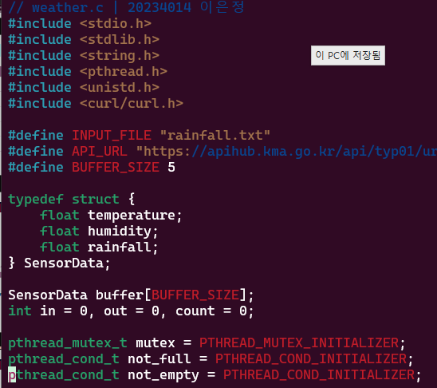
Weather.c | setting
Thread를 생성하기 위한
pthread 라이브러리를 호출
데이터 출력 파일: rainfall.txt
Buffer 크기 : 5
  5개 데이터까지 저장 가능
전송할 데이터 구조체
  기온
  습도
  강수량
고정 크기 공유 버퍼
  공유 버퍼 상태 관리 변수 초기화
  버퍼 상태에 따른 기능 설정
    (잠금
    버퍼 full 상태; 생산자 대기
    버퍼 empty 상태; 소비자 대기)
데이터 구조 정의 및 버퍼 선언

Slide 8
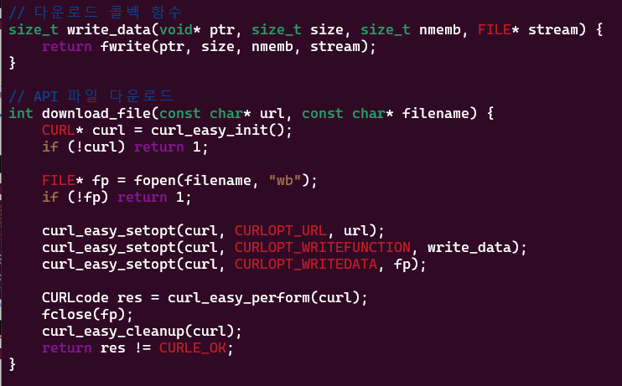
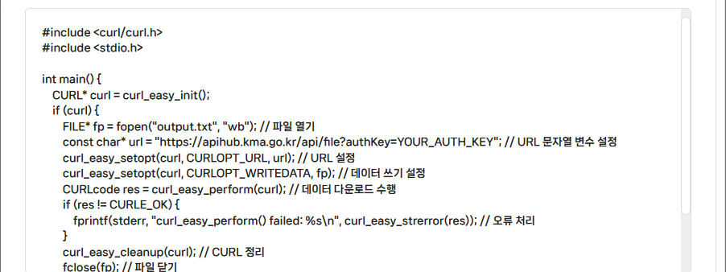
Weather.c | file download, write
메시지 큐에서와 동일한
메서드를 사용한다.
기상청 API에서 기본
제공하는 API 코드를
사용해 데이터를
다운로드 하고,
해당 데이터는
rainfall.txt에 저장한다.
기상청 API 코드

Slide 9
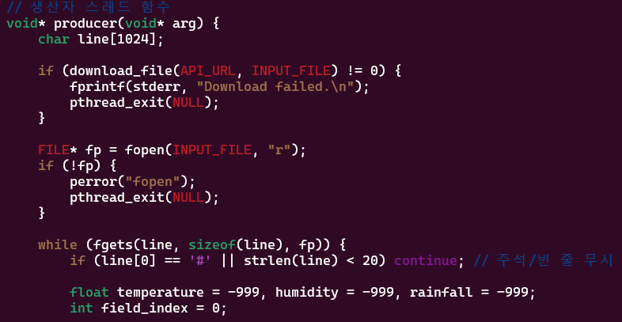
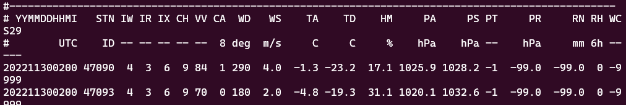
Weather.c | PTHREAD_producer
기존 메시지 큐에서는, PRODUCER.C에서 처리하던
코드 였으나, 멀티 스레드에서는
한 개의 메서드에서 처리한다.
  기상청 API를 통해 다운로드
  받은 파일을 rainfall.txt에
  저장한다.
해당 데이터는 다음과 같이
\t를 통해 구분된 데이터 아래에
데이터가 저장된 구조이다.
  파싱할 데이터를 초기화

Slide 10
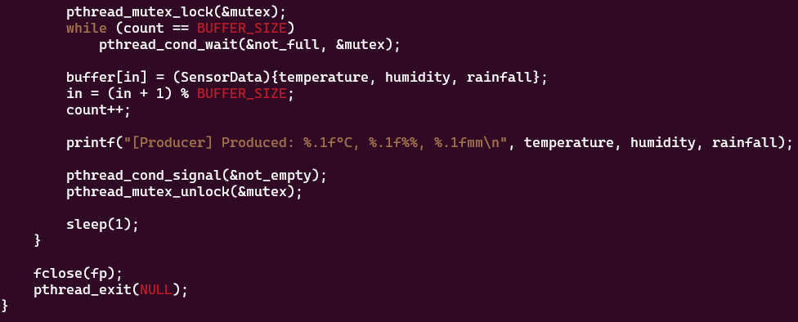
Weather.c | PTHREAD_producer
데이터 파싱 이후, 해당 데이터를 공유하기 위해 스레드를 잠근다.
(for consumer 접근 방지)
  If 버퍼가 꽉 찼다면, 버퍼가 빌 때까지 기다린다.
  버퍼가 차지 않았다면, 구조체에 데이터를 넣고 버퍼에 저장한다.
    이후, consume에 데이터가 들어왔음을 알리고, 스레드를 해제한다. (consumer 접근 가능)

Slide 11
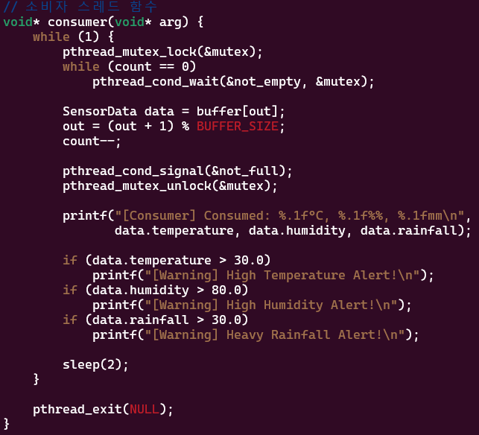
Weather.c | PTHREAD_consumer
기존 메시지 큐에서는, consumer.c에서 처리하던
코드 였으나, 멀티 스레드에서는
한 개의 메서드에서 처리한다.
  Pthread에 저장된 데이터를
  조회한다.
    Producer에서 접근하지
    못하도록 lock 건 후,
    데이터 조회
    데이터 없다면 wait,
    있다면 데이터 구조체 받아오기
      받고 나서 버퍼 크기 줄이기
in
-
-
Data structure

Slide 12
Weather.c | PTHREAD_consumer
데이터를 계속 송신받기 위해
버퍼 unlock
  이후, 데이터 별로 경고문 출력
    각 데이터를 제대로
    가져왔는지 확인 위함
  이를 무한 반복

Slide 13
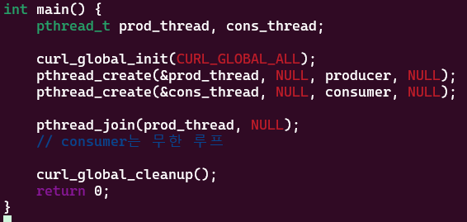
Weather.c |main
Producer, consumer 스레드 생성
  두 스레드는 병렬 실행이므로,
  데이터 생성->저장->소비
  과정을 즉시 실행
원형 버퍼를 이동하며,
계속해서 데이터 생성 및 출력
Producer_th
Consumer_th
데이터 생성
데이터 소비
In++
Out++
BUFFER
-
Data
structure

Slide 14
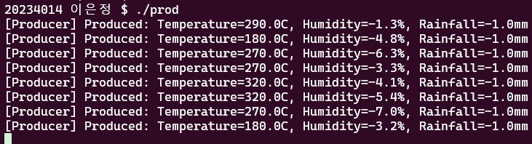
Result | message que
2개의 파일을 각각
컴파일 후 실행
각 데이터가 메시지 큐를
이용해 전달되고, cons에서
이를 받아 출력함

Slide 15
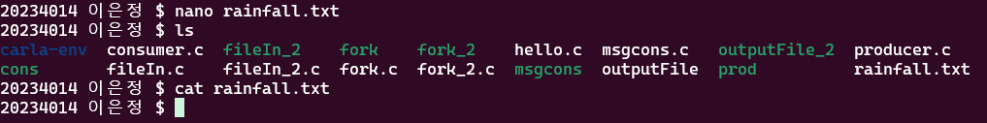
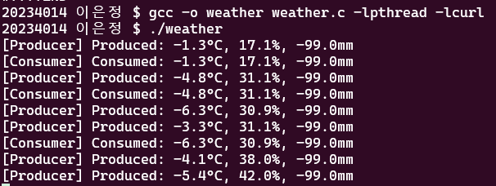
Result |thread
기존 rainfall.txt에는 아무 데이터도 존재하지 않았으나
파일 실행 후, 데이터가 정상적으로 생성 후 소비되는 것을 볼 수 있다.

Slide 16
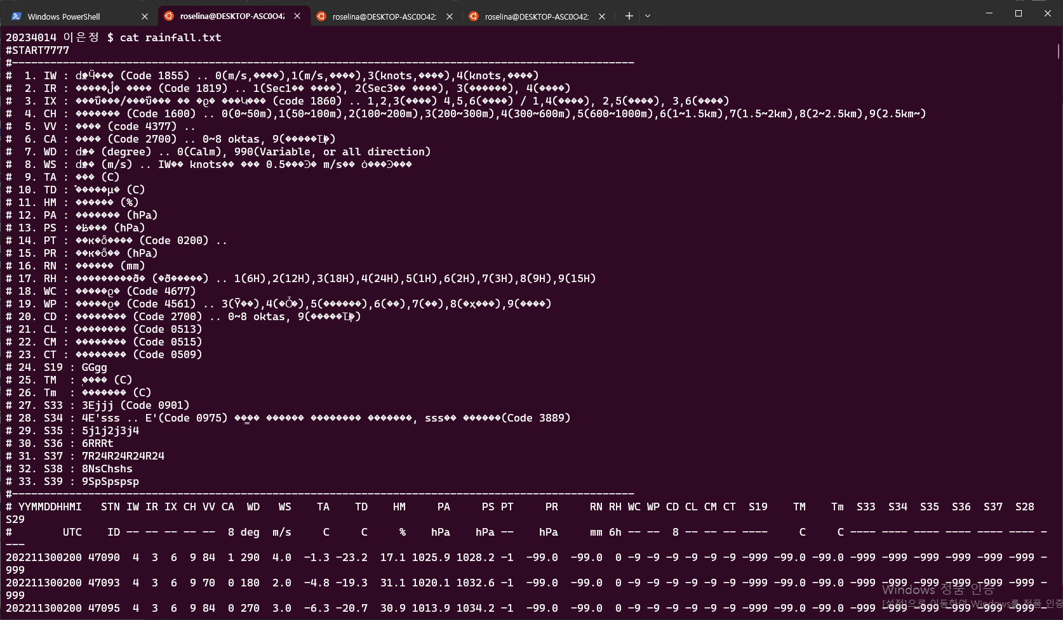
Result |thread
Data 또한 정상적으로 rainfall.txt에 저장되고 있다.

Slide 17
result
두 방식의 기능은 유사했지만, 하나는 두 개의 파일로 분리해
데이터를 처리하고,
다른 하나는 하나의 프로그램 내에서 스레드를 이용해
처리하는 방식이라는 점에서 차이를 느낄 수 있었다.
동일한 기능을 서로 다른 방식으로 구현할 수 있다는 점이
매우 인상 깊었고, 그 차이를 직접 비교하며 학습할 수 있어
무척 흥미로웠다.

Slide 18
Q&A
PPT를 마칩니다.

